Slide 1
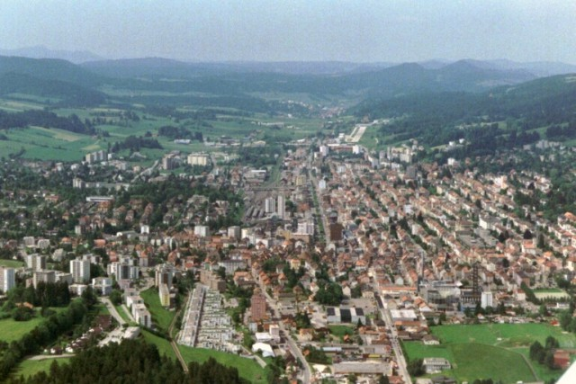
Etude d’un quartier:
La Chaux-De-Fond
Notes:
<number>

Slide 2
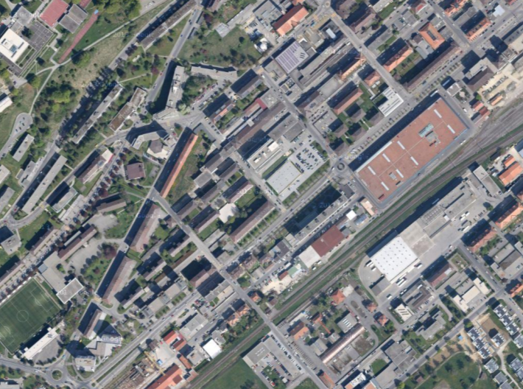
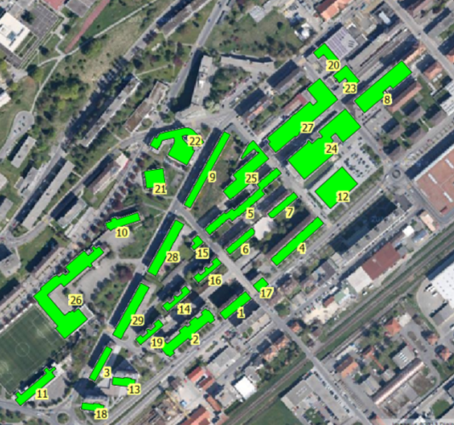
Présentation sommaire des données
Blanchisserie
CAD de la ville, utilisant l’énergie des déchets, est à proximité du quartier.
La Puissance disponible pour cette zone est de 1 MW
Gaz naturel
UIOM
STEP
Notes:
<number>

Slide 3
Caractérisation de la demande
Quelles sont les surfaces SHON?
Quels en sont les besoins de chaleur et eau chaude (en fonction de l’année de construction et de l’affectation) ?
Quel en sont les équivalents énergie primaire et CO2 ?
Quelles sont les puissances à fournir pour chacun des bâtiments ? Pour tout le quartier ?
Quels sont les besoins totaux pour chaque bâtiments ? Pour tout le quartier ?
Etablir une cartographie des époques de construction
Etablir une cartographie des agents énergétiques
Etablir une cartographie des affectations
Représentation de la demande par bâtiment
Notes:
<number>

Slide 4
Sources à proximité immédiates du quartier
Usine d’incinération des ordures ménagères
Durée de fonctionnement | 5h par jour
Température des rejets de chaleurs | 100°C
Débit du rejet | 300 m3/h
Cp des fumées | 1,048 kJ/kg.K
Centrale arrêtée pendant Juin, Juillet et Août
Notes:
<number>

Slide 5
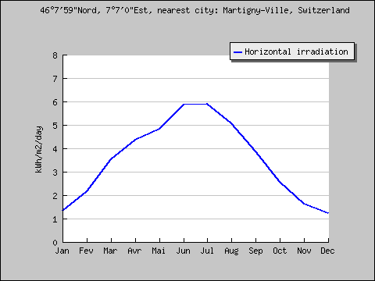
Sources à proximité immédiates du quartier
Le solaire :
Moyenne annuelle d’irradiation solaire de 3.54 kWh/m²/jour

Slide 6
Sources à proximité immédiate du quartier
Eaux de la STEP: Canalisation qui traverse le quartier avec une section droite de 300 mètres
T° eau entrée STEP | 12°C l’hiver et 16°C l’été
Débits | 300 l/s journée à 50 l/s la nuit
T° eau autorisée en sortie STEP | 10°C
Rejets thermiques de la blanchisserie
T eau (sortie) | 45°C
Débits (moyenne) | 5 l/s
T° eau autorisée après valorisation du rejet | 12°C

Slide 7
Design du système d’approvisionnement
L’objectif est de définir des actions qui doivent permettre :
De diminuer les besoins en énergie finale et primaire
De diminuer les émissions de CO2
Augmenter la part de renouvelable des sources de production
Tout en proposant des solutions rationnelles
Identifier pour chacune des ressources présentées les puissances/quantités d’énergie récupérables (thermique, électrique)
Quelles actions pensez-vous mettre en œuvre ?
Dans quelles zones du quartier ? (Justifier la pertinence de vos choix)
Quelles ressources locales souhaitez vous utiliser, dans quelles zones du quartier et avec quels systèmes de conversions ? Pourquoi ?
Evaluer les puissances et les besoins que vous pourrez couvrir avec chacune de vos solutions
Notes:
<number>

Slide 8
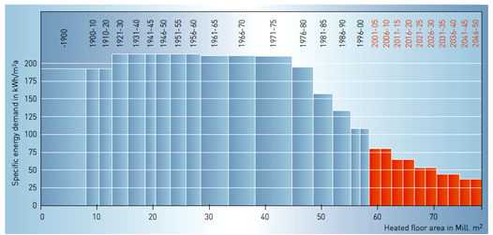
Valeurs de référence: besoins spécifiques de chaleur

Slide 9
Valeurs de référence: besoins de chaleur (chauffage+ECS)
Source: SIA Zürich, 2009

Slide 10
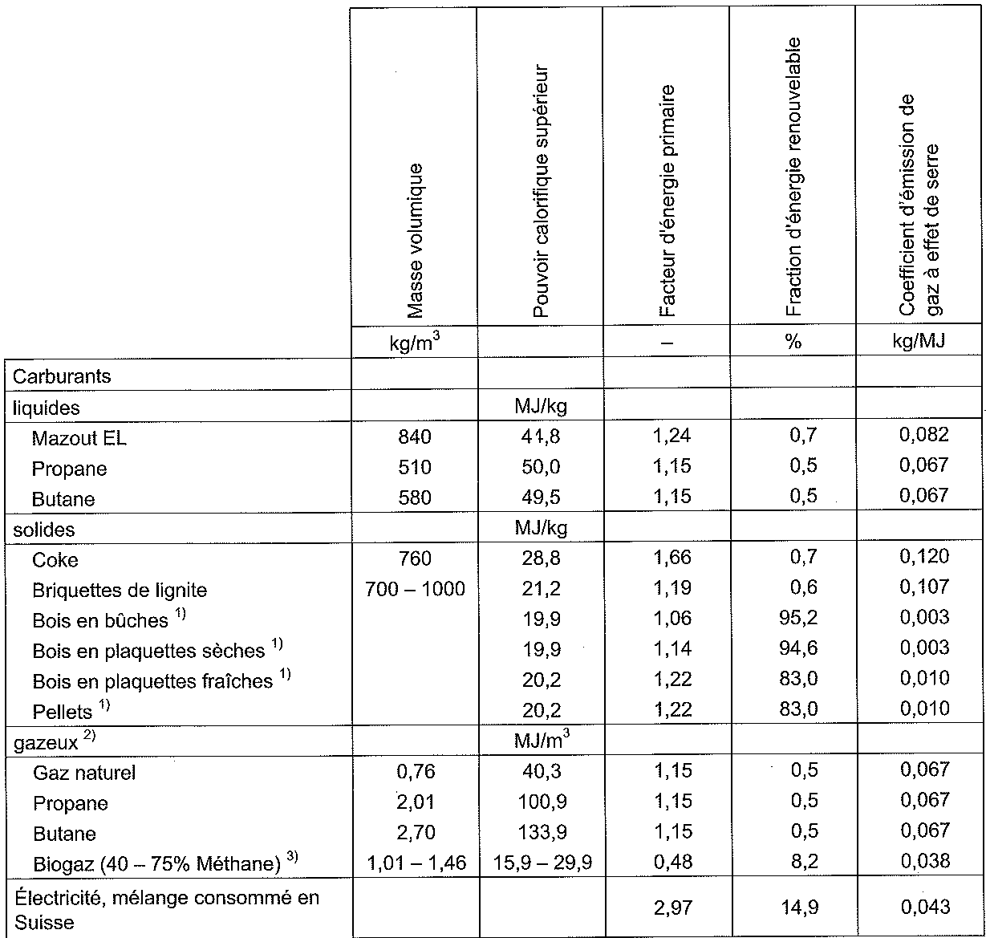
Valeurs de référence:
Facteurs de pondération

Slide 11
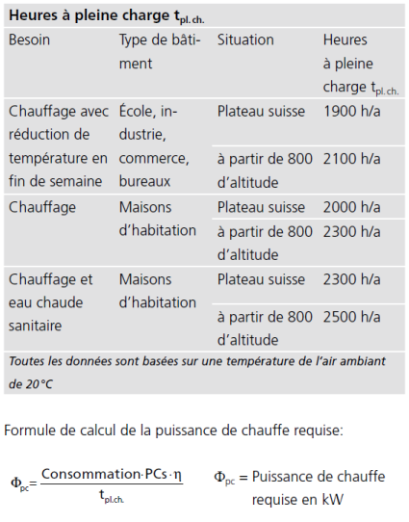
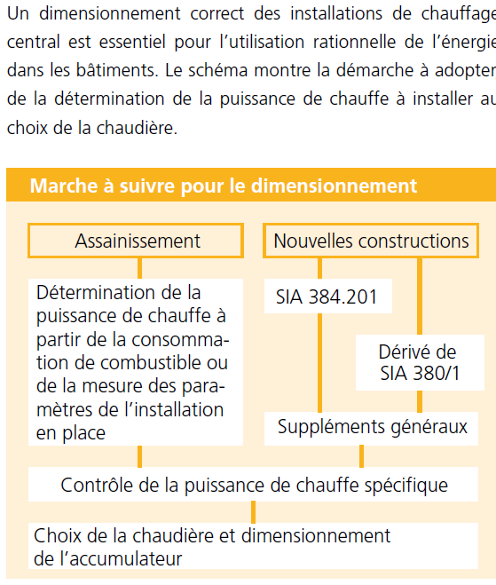
Systèmes énergétiques urbains : Bâtiments et puissance

Slide 12
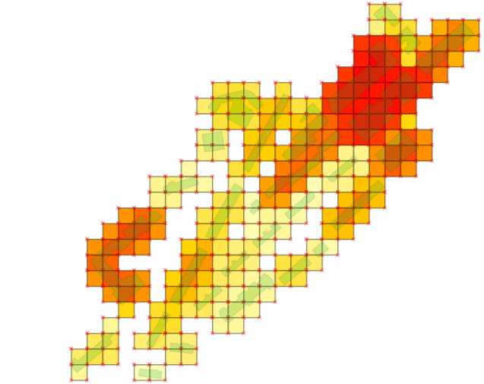
Carte de densité de chaleur

